Slide 1



Slide 2




2024 年 11 月 25 日起，俄罗斯报道称俄军部分突击部队攻入了顿涅茨克地区的库拉霍沃市，已经控制了东部城区 ，乌方作战力量则化整为零，一部分转移到该市的工厂区作战，另一部分开始向西撤离。

Slide 3
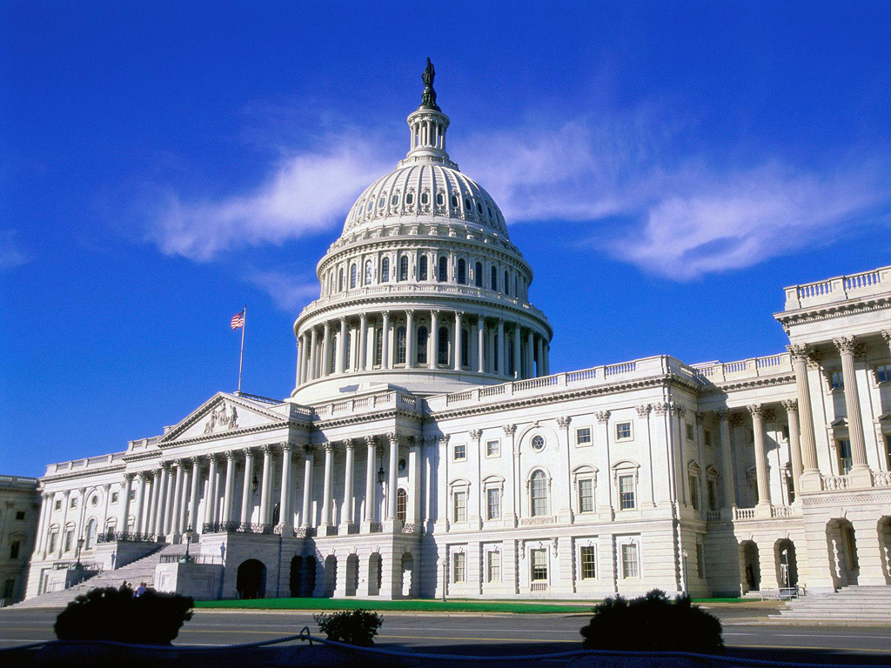

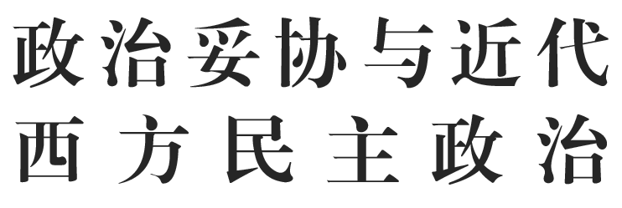
西方政治制度高效专题复习
主讲：牧云

Slide 4
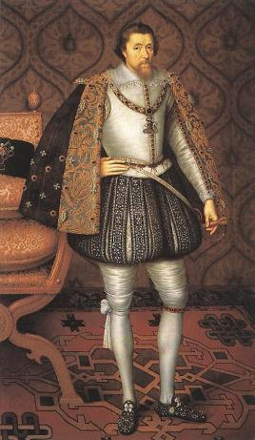
詹姆斯一世
一、概念
政治妥协
冲突双方，通过政治谈判、协商等方式互相作出让步，以缓解矛盾并达成共识的一种行为。
——《中国大百科全书·政治学》
近代西方政治制度中的妥协机制是把各阶级顺利纳入宪政体制的重要力量。
——沃特金斯《西方政治传统》
Notes:
政治妥协是推动西方民主政治的重要手段

Slide 5
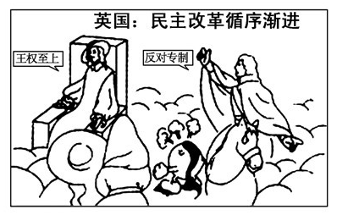
二、史实
英国“王权至上”和“反对专制”这种矛盾如何解决？
议会
国王
资产阶级
和新贵族
封建势力

Slide 6
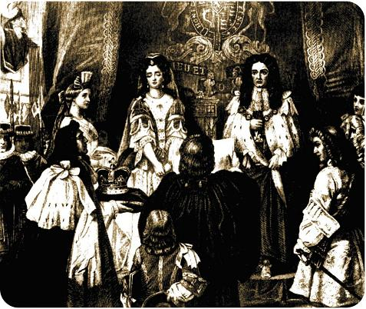
史实1
妥协中的英国
光荣革命
——妥协一小步，进步一大步！
(1)两个阶级的妥协:
资产阶级和新贵族 VS 封建贵族的妥协
(2)表现: ①保留国王，限制王权
②资产阶级和新贵族联合专政
(3)作用: 最终确立了资产阶级的统治地位，标志着资产阶级革命的完成。
威廉和玛丽
Notes:
1688年，英国议会废黜詹姆土二世，迎请玛丽和威廉入主英国，史称“光荣革命”。

Slide 7
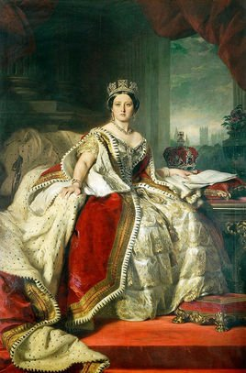
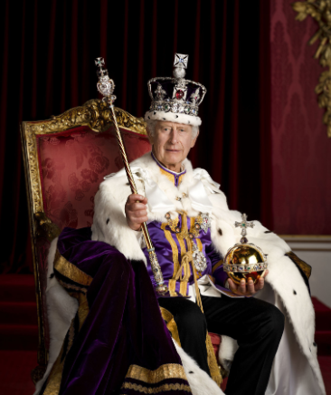
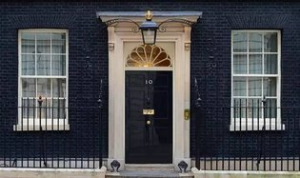
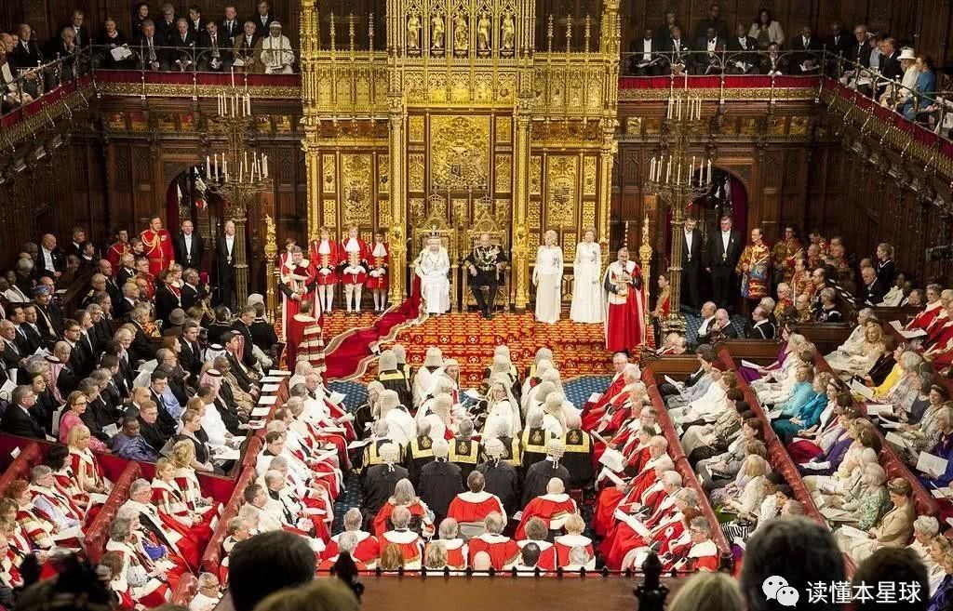
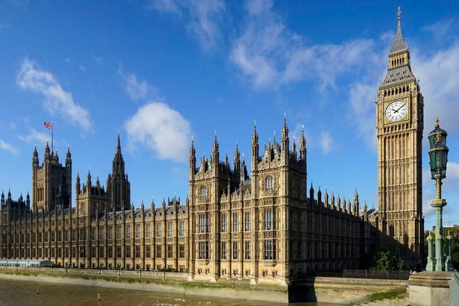
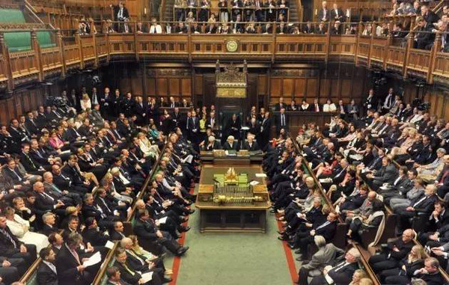
曾经加冕为王，如今公民当家。
形式任命
君主(国王)
提请国王
内阁(首相)
任命世袭
负责
多数组阁
权力转移
监督
上院(贵族院)
议会
下院(平民院)
君主制、贵族制、民主制三者融为一体的君主立宪政体

Slide 8
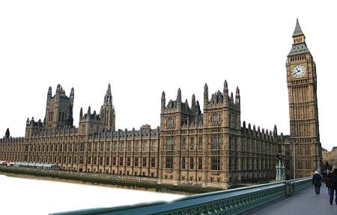
史实1
妥协中的英国
1867年议会改革工人阶级大多得到选举权；
1884年第三次议会改革成年男性普选权；
1928年实现公民民主。
完善
1832年
议会改革，中产阶级获得选举权
确立
发展
1689年
《权利法案》
18世纪
责任内
阁制形成
前提
17世纪
英国资产阶级革命
以代议制为基础，
以责任内阁制为核心。

Slide 9
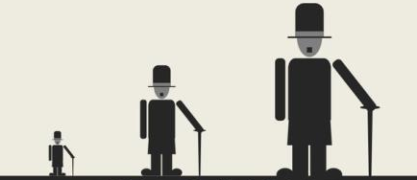
模拟通关
阅读材料，完成下列问题。
材料一 ：英国“光荣革命”大概是我心目中最完美的一次政治设计。它在一个有长期专制传统的国家找到了一个摆脱革命与专制的循环，能有效地控制“控制者”的办法。 ——杨小凯《中国政治随想录》
材料二 ：英国有悠久的王室历史，人们对它有种特殊的情结，轻易废除会引起民众的不满。何况君主在维护国家形象和稳定统一方面仍具有影响力。在后来的民主化进程中，国王逐渐统而不治，他的不干政原则使他在政党政治中能保持中立，从而在政党斗争中充当最佳调节者的角色。 ——《自由谈》第395期
根据材料并结合所学知识，分析议会和国王妥协的原因。
参考答案：
①为避免封建王朝的复辟引起不必要的流血。
②国王已成一个国家和民族的象征，且具有政治平衡的作用。
③英国有政治民主的传统，如早期《大宪章》的颁布
Notes:
1215年的英国《大宪章》第一次把国王与议会的权力进行了法律划分， 此后英国一直有个传统惯例，即议会同王权一起构成政治的两个权力中心，但“王要在法下”......《权利法案》只是将这些惯例写入了法律文件，明确划分了议会和王权的界限而已。

Slide 10
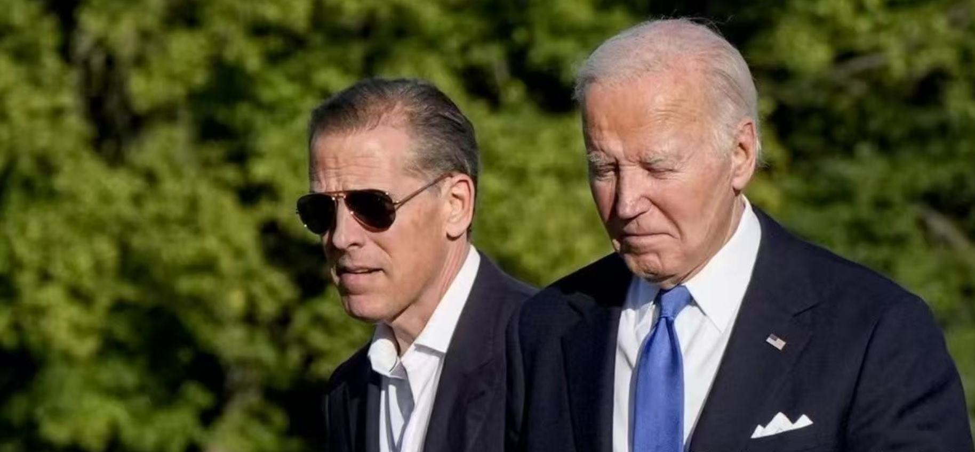
12月1日，拜登宣布赦免其子亨特·拜登，撤销其在枪支和税务方面的指控。他在声明中指责司法系统受到政治干预。
自亨特卷入诉讼风波以来，拜登和白宫发言人一直坚称，会尊重司法部的独立性，不会动用行政权力赦免亨特或为其减轻处罚。

Slide 11
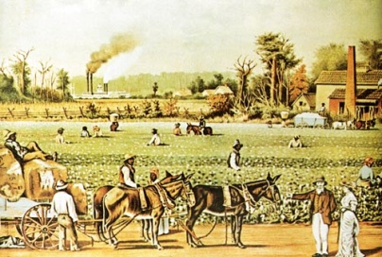
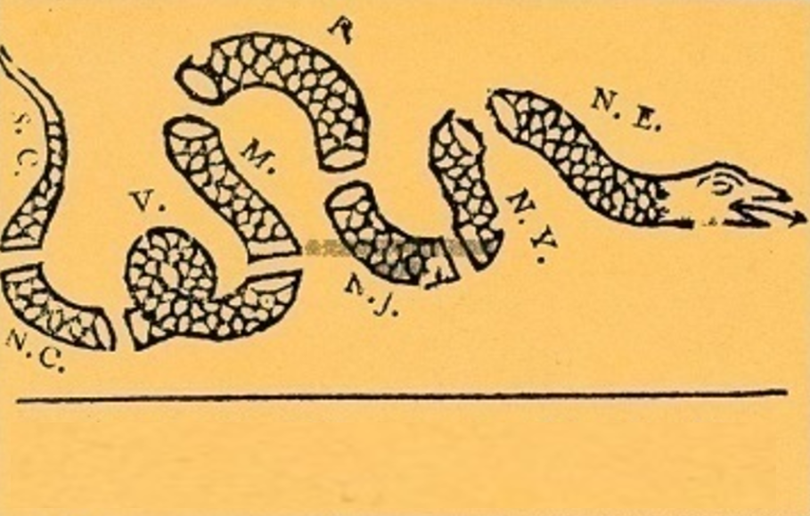
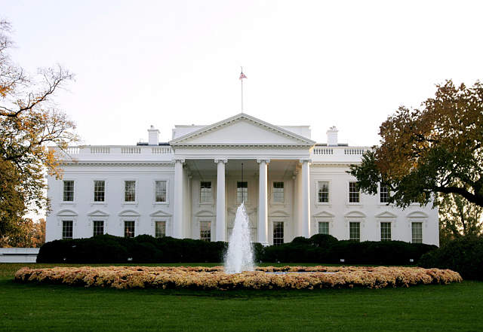
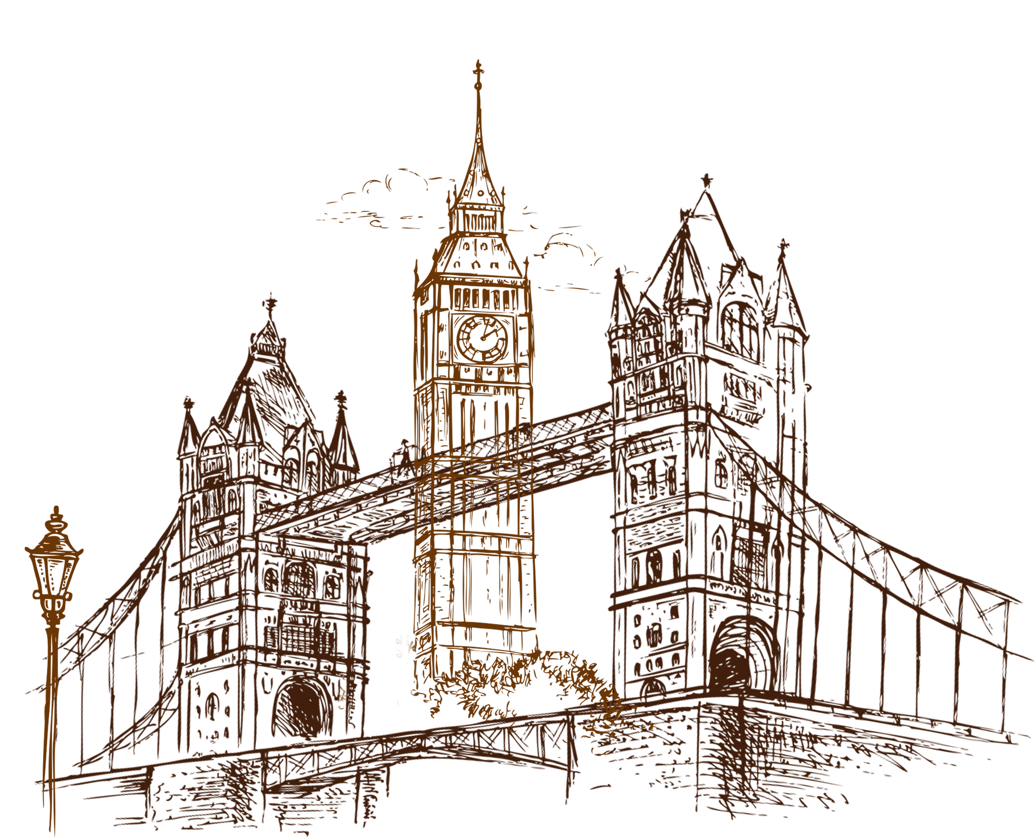
二、史实
美国建国初面临的问题
国家与国民
中央与地方
中央政府内部
材料 建国之父们所要解决的中心问题，是如何使这个国家的“权力结构”配置合理又运转正常的问题。这个问题又包括三个层次：一是国家与国民的关系，其实质是关于国家权力的来源问题；二是中央与地方的关系，其实质是如何处理“州权”问题；三是中央政府内部行政、司法和立法部门的关系。
——根据《民主的奇迹》、《美国文明三部曲》等整理
Notes:
1787 年 9 月 17 日，经过 116 天的唇枪舌剑，制宪精英们终于创造了奇迹。在博弈与妥协中，“国父们”完成了制宪使命，缔造了联邦共和体制。
利益博弈是现实政治的常态，在分歧中达成共识考验智慧，核心利益是基石，彼此妥协是路径。妥协是现代政治的最高艺术，妥协是在不可能处看到可能。妥协还意味着追求自身利益的同时关切全社会共同福祉。

Slide 12
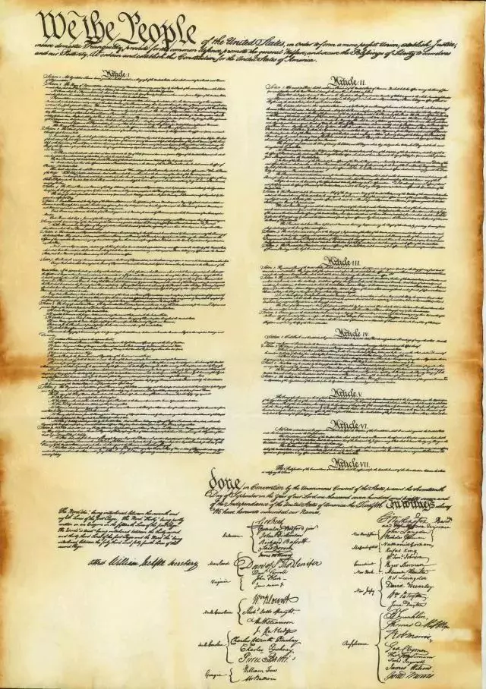
史实2
妥协中的美国
材料：1787 年 9 月 17 日，经过 116 天的唇枪舌剑，制宪精英们终于创造了奇迹。在博弈与妥协中，“国父们”完成了制宪使命，缔造了联邦共和体制。
确立——1787年宪法
三权分立原则:总统是政府首脑,掌握行政权,兼任陆海军总司令。国会分为众议院和参议院,拥有立法权和批准税收的权力。司法权属于最高法院和国会规定设立的下级法院。
联邦制原则:美国为联邦制共和国,联邦政府对外代表国家主权,各州政府拥有一定自治权。
人民主权原则:总统和议会议 员都由选举产生。

Slide 13
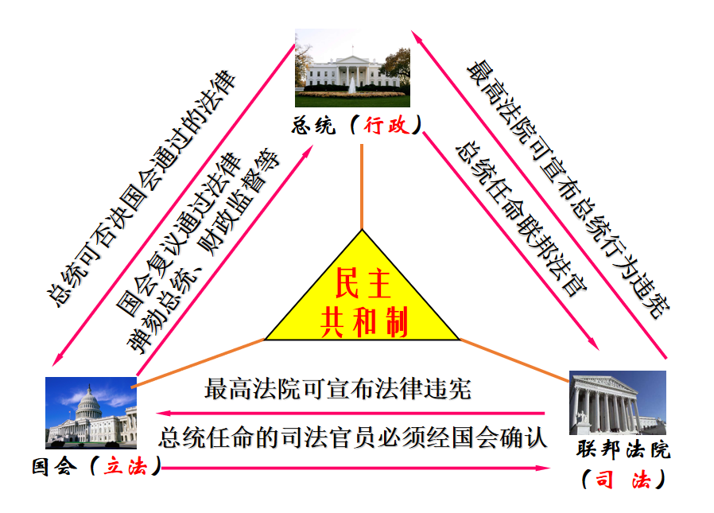
史实2
妥协中的美国
根据美国宪法第二条第二款，总统有权对任何联邦犯罪颁布缓刑、减刑或赦免。据最高法院称，此举旨在实现正义和仁慈并促进公共福利。
中央政府内部
国会、总统和最高法院间的三权分立；
国会分成参、众两院。
作用：分权制衡，避免专制独裁。
——三权分立

Slide 14
史实2
妥协中的美国
材料：历史上,共和制只是存在于城邦国家,一旦地城扩展,强有力的中央政府就会发展成帝制。古代罗马的历史就是当时人们引以为鉴的例子。既要建立一个强有力的中央政府,又要在这样一个大国里确保共和制,这是美政治领袖面临的新问题。
——岳麓版《政治文明历程》
中央与地方
联邦政府有政、经、军、外大权；
各州在行政上保留一定的独立性。
作用：既加强了中央权力，又保持了地方一定的自治权,中央集权与地方分权的结合
——联邦制
联邦政 府
各 州

Slide 15
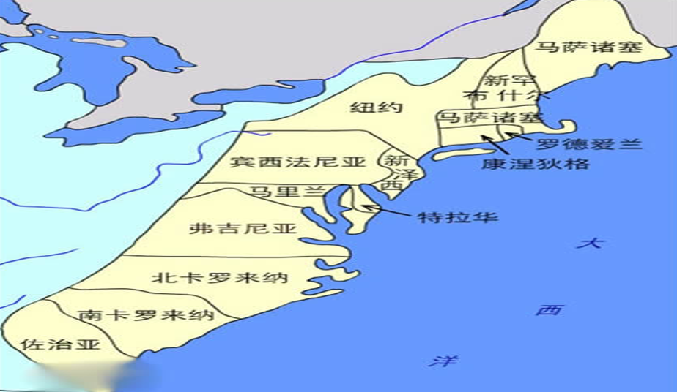
史实2
妥协中的美国
材料：历史进程中的变革是诸多因素合力作用的结果。在美国制宪会议中，围绕代表权问题，州权主义者不愿屈从“大州支配”，以小州退出联邦同大国结盟相要挟；国家主义者也不甘示弱，宣布大州“不会在任何其他方案上结盟”，声称如果小州脱离联邦就不惜以军事手段解决问题。双方最终在参众两院议席分配比例等问题上达成妥协。 ——选自2022浙江6月选考
——议员分配
大州与小州
参议员每州两名，任期六年
——大州对小州的妥协
众议员据人口比例选出，任期两年
——小州对大州的让步
作用：分别照顾了大州和小州的利益

Slide 16
史实2
妥协中的美国
南方与北方
1787年宪法保留南方奴隶制
——北方对南方的妥协
1787年宪法又规定五个黑人折合为三个自由人来计算南方各州总人数
——南方对北方的让步
——奴隶制的合法性
Notes:
美国1787年宪法在制定之初，存在着“五分之三妥协”，即把五个黑人折合成三个人来计算南方各州的人口总数。将奴隶人口乘以五分之三，以作为税收分配与美国众议院成员分配的代表性用途。
这往往被看成是该宪法存在种族歧视和没有废除奴隶制度的明证。但若非从理想或道德角度出发，而是从当时实际出发，这种妥协是可取的，废除奴隶制也是不可能做到的。这便是道德评判与现实评判之间的矛盾。

Slide 17

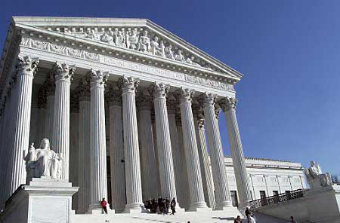
史实2
妥协中的美国
中央政府内部——三权分立
权力妥协
中央与地方——联邦制
利于美国长期稳定繁荣
促进资本主义经济发展
大州与小州——议员分配
利益妥协
南方与北方——奴隶制的合法性

Slide 18
真题训练
1925年，美国国会通过《法官法》，完全赋予最高法院对上诉案件的自由裁量权，使之可以更多地根据其主观判断来审理案件。此后，最高法院得以积极干预政府的公共政策。据此可知，美国
A.国会地位在这一时期高于最高法院
B.三权分立体制进行了一次内部调整
C.最高法院可利用自由裁量权压制政府
D.分权与制衡机制遭到一定程度的破坏
√
Notes:
解析:从“最高法院得以积极干预政府的公共政策”可知，最高法院的权力扩大，因此，A错误;
三权分立指的是行政、立法、司法，题中是司法权扩大干扰了行政权，因此，B正确;
最高法院可利用自由裁量权压制政府只是表面现象，因此C错误;
司法权干预行政权依然属于分权与制衡机制，因此D错误。

Slide 19
利益博弈是现实政治的常态，在分歧中达成共识考验智慧，核心利益是基石，彼此妥协是路径。妥协是现代政治的最高艺术，妥协是在不可能处看到可能。妥协还意味着追求自身利益的同时关切全社会共同福祉。
三、认识
一个民族不善于妥协，就不可能走向真正的民主。
——马克垚《世界文明史》
政治妥协：
①是推动世界民主政治的重要手段
②是双方力量的对比结果
③是一种智慧，但要有原则讲时机
Notes:
政治妥协是推动西方民主政治的重要手段

Slide 20
三、认识
中外还有哪些事件蕴含政治妥协手段？
《十二铜表法》的颁布
辛亥革命
国共两次合作
二战后的法德和解
《苏德互不侵犯条约》
Notes:
绥靖”本身并不坏，英国首相张伯伦的错误在于他未能正确估计形势。在20世纪20年代应该对德国采取绥靖政策，30年代应该采取对抗政策，但是实际采用的正好相反。-----------小约瑟夫.奈《对绥靖政策的主要认识》

Slide 21
据乌克兰媒体报道泽连斯基11月29日开出停火条件，他表示：如果乌控区纳入北约他愿意停止热战
俄方回应：这种想法不可接受，乌克兰加入北约的愿望说明乌方想要继续而非结束战争
专家指出：泽连斯基的态度变化显示乌克兰不再坚决反对谈判，或因应对当前困境及特朗普政府的政策变化

Slide 22

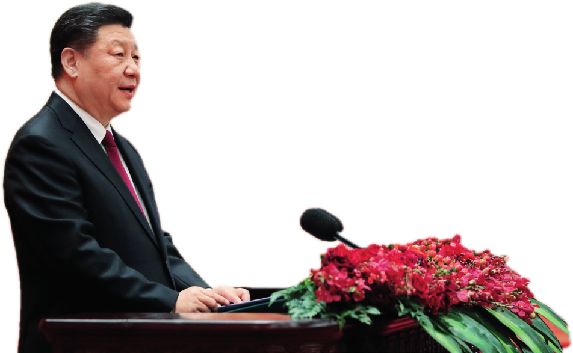
在和平和安全问题上，中国是世界上纪录最好的大国。我们努力探索中国特色的热点问题解决之道，在乌克兰危机、巴以冲突以及涉及朝鲜半岛、伊朗、缅甸、阿富汗等问题上发挥建设性作用。
——在和平共处五项原则发表70周年纪念大会上的讲话
（2024年6月28日）
坚持政治解决：面对矛盾和争端，中国主张通过对话协商找到兼顾各方合理诉求的最大公约数，而不是动辄使用武力或施压制裁。
——中国特色的热点问题解决之道
Notes:
中国走和平发展道路的决心不会改变。我们绝不走殖民掠夺的老路，也绝不走国强必霸的歪路，而是走和平发展的人间正道。在和平和安全问题上，中国是世界上纪录最好的大国。我们努力探索中国特色的热点问题解决之道，在乌克兰危机、巴以冲突以及涉及朝鲜半岛、伊朗、缅甸、阿富汗等问题上发挥建设性作用。中国力量每增长一分，世界和平希望就增多一分。
——在和平共处五项原则发表70周年纪念大会上的讲话
（2024年6月28日）
中国特色的热点问题解决之道主要包括以下几个方面：
坚持不干涉内政：中国尊重当事国的主权和领土完整，根据当事国的需要和愿望，遵循联合国宪章来发挥斡旋作用。
坚持政治解决：面对矛盾和争端，中国主张通过对话协商找到兼顾各方合理诉求的最大公约数，而不是动辄使用武力或施压制裁。
坚持客观公正：中国始终坚持按照事情本身的是非曲直决定立场，不搞双重标准，不拉偏架，更不谋取地缘私利。
坚持标本兼治：中国主张既要重视推动热点问题尽快降温，防止升级外溢，又要系统地、辩证地分析根源，综合施策化解矛盾，消除危机产生的根源。
这些原则体现了中国作为联合国安理会常任理事国的责任和担当，展现了中国在维护国际和平与安全方面的积极作用。中国将继续与各国一道，共同落实全球安全倡议，推动解决国际和地区热点问题，为世界和平与发展作出更大贡献。

Slide 23
知识迁移
阅读材料，完成下列问题。
论题：妥协推动了中国政治近代化的发展。（2分）
阐释：戊戌变法期间，维新派与光绪帝适当妥协，促成了戊戌变法的顺利进行，解放了人们的思想，推动了中国的近代化；中华民国建立后，颁布的《中华民国临时约法》也是妥协的产物。《约法》的颁布，是中国政治民主化、法制化进程中的重要里程碑；抗日战争期间，从民族大义出发，国共两党妥协，合作抗日，最终使中国取得了近代以来反侵略的第一次完全胜利。（8分）
总之，妥协是现代政治的精髓，适当的妥协有助于用最小的代价推动社会的进步。（2分）
材料：中国两千多年封建社会的政治斗争中强势的一方从来不懂得妥协退让，即便是对内部的改良力量也压制打压，直到那些疥癣之疾发展成为心腹之患，逼得在朝与在野的双方兵戎相见。以至于有人说我们的历史上只有成功的改朝换代，却鲜有成功的改良鼎新，国人可以向暴力屈服，却拙于制度创新。
——卢伟《懂得妥协很重要》
根据材料并结合中国近代史所学相关知识，围绕“妥协与政治”，自拟论题并加以阐释。（要求：论题明确，持论有据，论证充分，表达清晰）（12分）

Slide 24
